Slide 1
Фестиваль языков 2022
Иврит עברית

Slide 2
Темы
Алеф Бет. 22 буквы иврита
Буквы как цифры. Гематрия
Еврейский календарь
Огласовки
Вавилонский Талмуд
Переводы мировой литературы
Трудно быть Черниховским
Давайте говорить как петербуржцы израильтяне
Академия языка иврит и словотворчество
Акронимы. От Маймонида до Маршака
Немного грамматики

Slide 3
Алеф Бет
ה hей (ha, А) 5 | ד Далет (Д) 4 | ג Гимель (Г) 3 | ב Бет (Б, В) 2 | א Алеф (А) 1
י Йуд (Й, И) 10 | ט Тет (Т) 9 | ח Хет (Х) 8 | ז Заин (З) 7 | ו Вав (В, О, У) 6
ס Самех (С) 60 | נ Нун (Н) 50 | מ Мем (М) 40 | ל Ламед (Л) 30 | כ Каф (К, Х) 20
ר Реш (Р) 200 | ק Куф (К) 100 | צ Цади (Ц) 90 | פ Пэй (П, Ф) 80 | ע Аин (А) 70
ך ן ף ץ |  |  | ת Тав (Т) 400 | ש Шин (Ш, С) 300

Slide 4
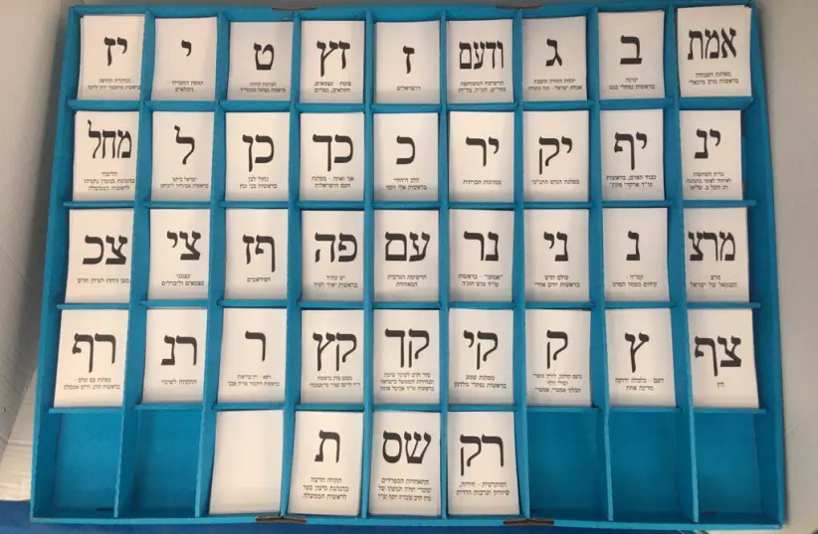
МНОГАБУКФ…

Slide 5
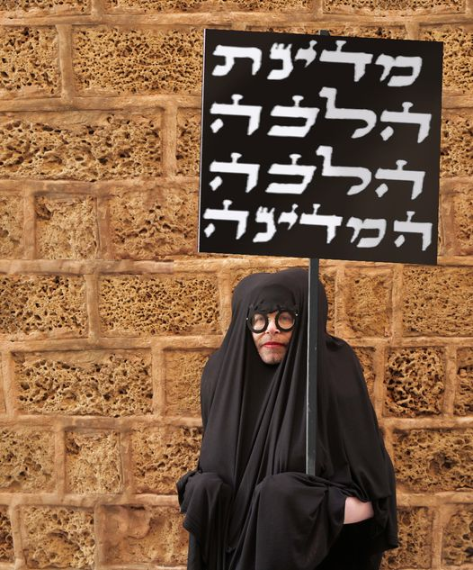
ШЕФ, УСЕ ПРОПАЛО…

Slide 6
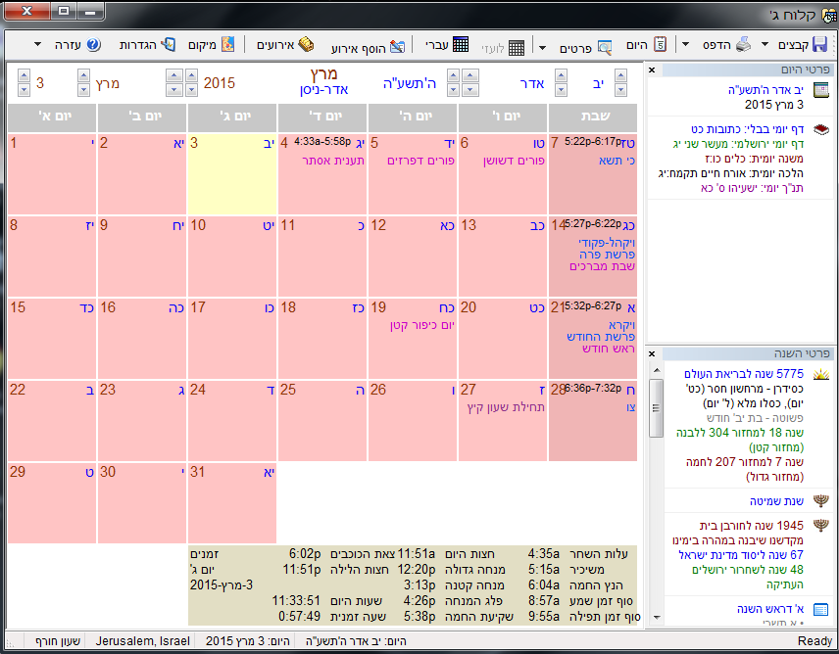
Гематрия И КАЛЕНДАРЬ
Год
5775
תשע"ה

Slide 7
Примеры слов
שתים מלך ספר בבקשה עברית ירושלים פייסבוק | אתה את אמא בית יין כוח אחת | אני אבא דוד סוד עין תודה תורה

Slide 8
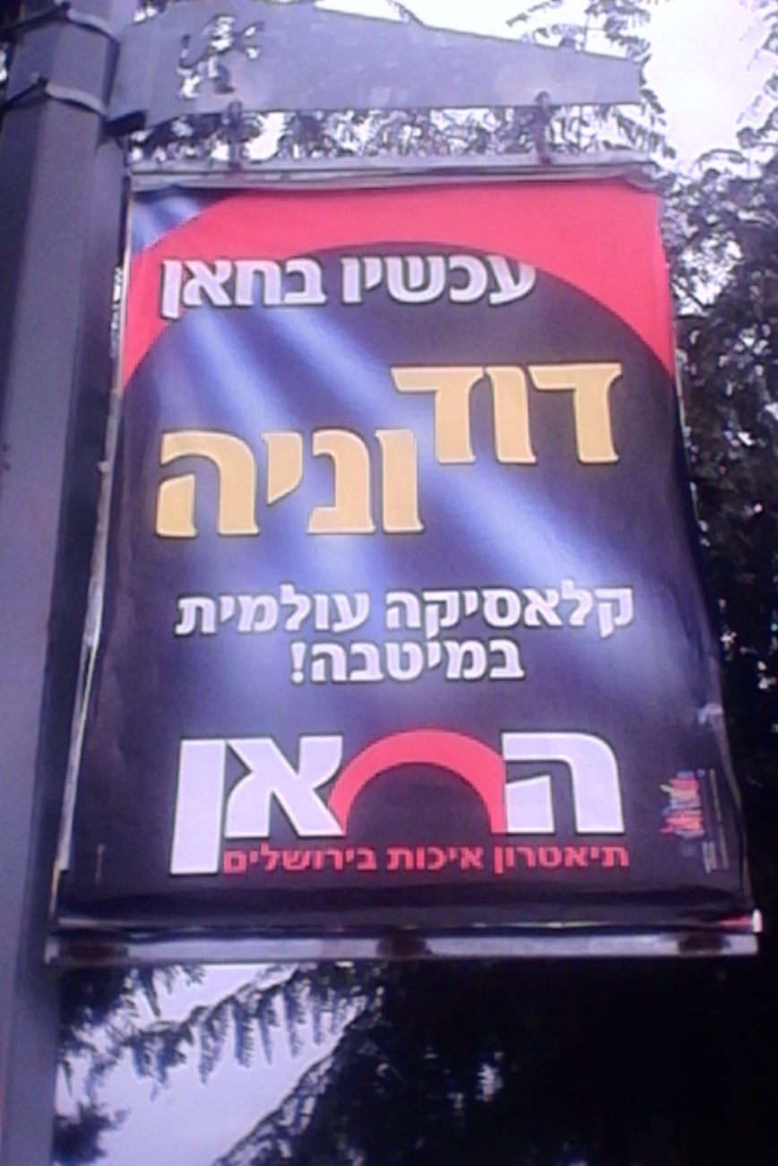
Распространенье наше по планете…

Slide 9
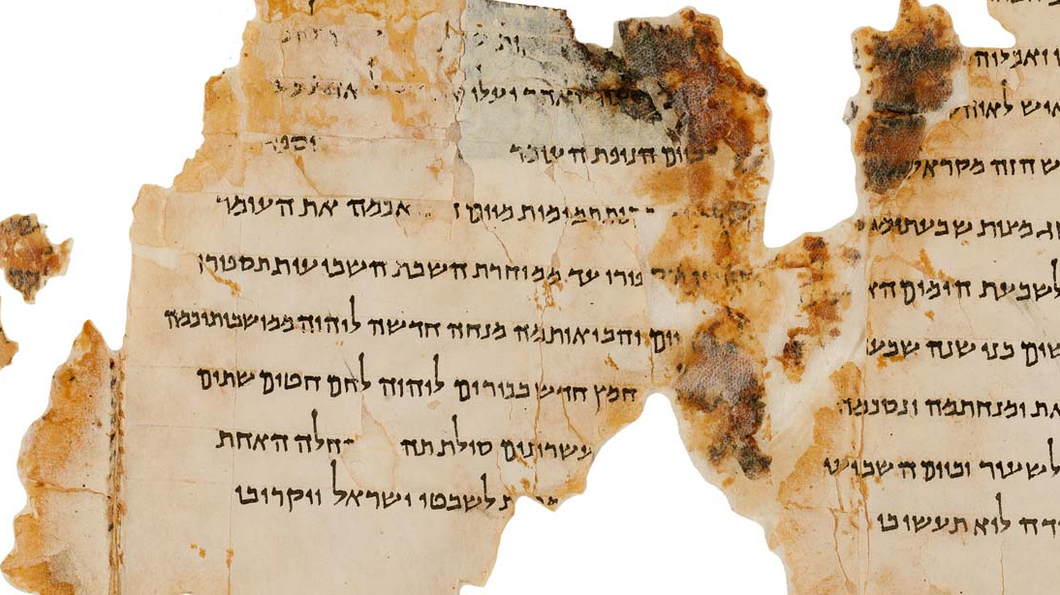
Кумранские рукописи
http://dss.collections.imj.org.il

Slide 10
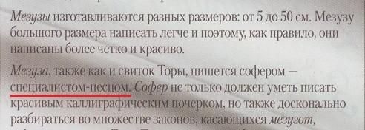
Софер это не только ценный мех…

Slide 11
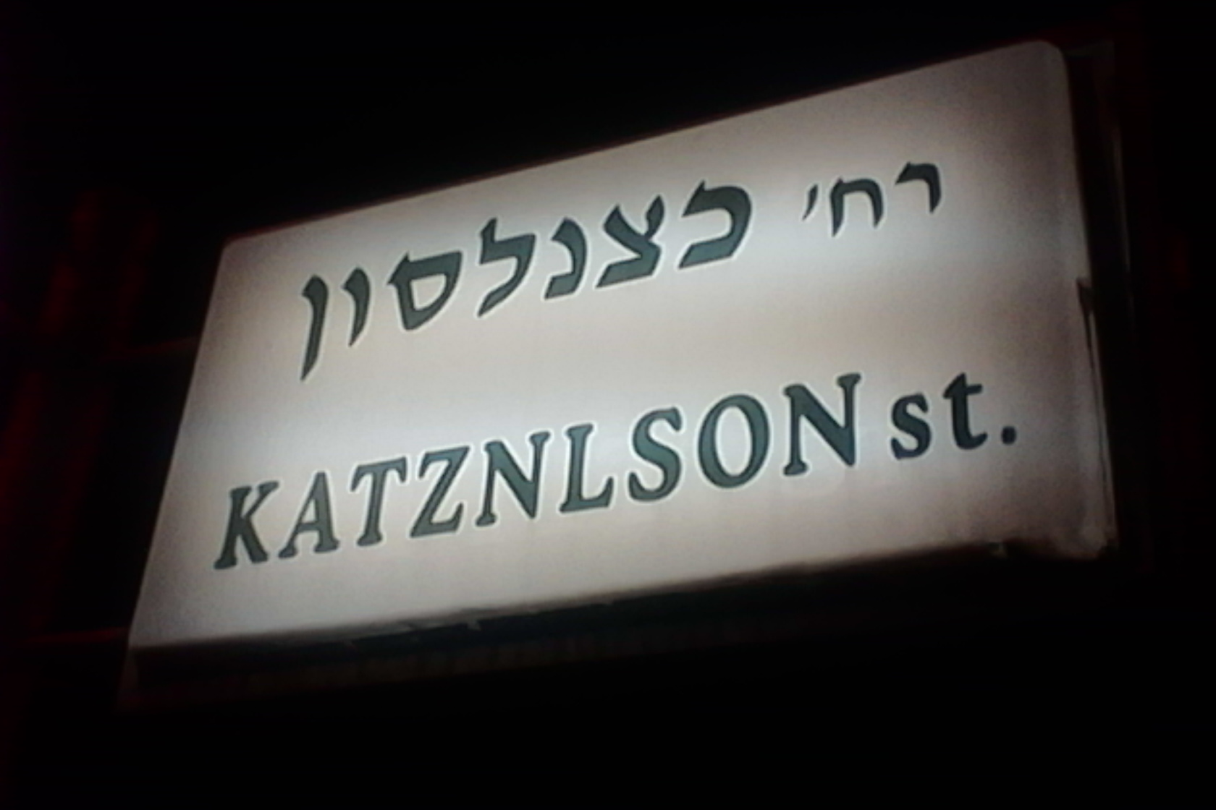
Кц и Нлсн звлт: Глсн бкв н нжны

Slide 12
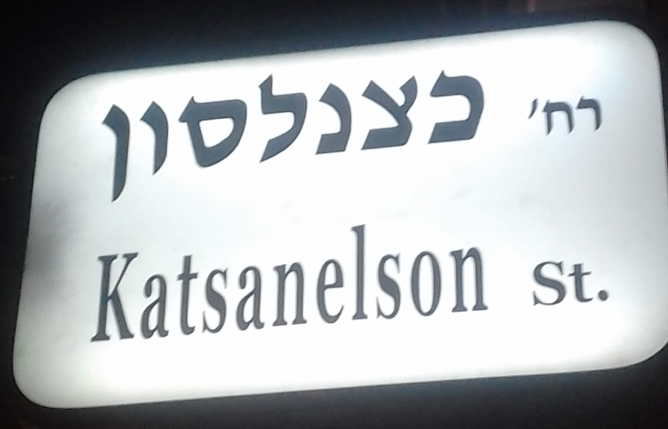
Кацнельсон наносит ответный удар

Slide 13
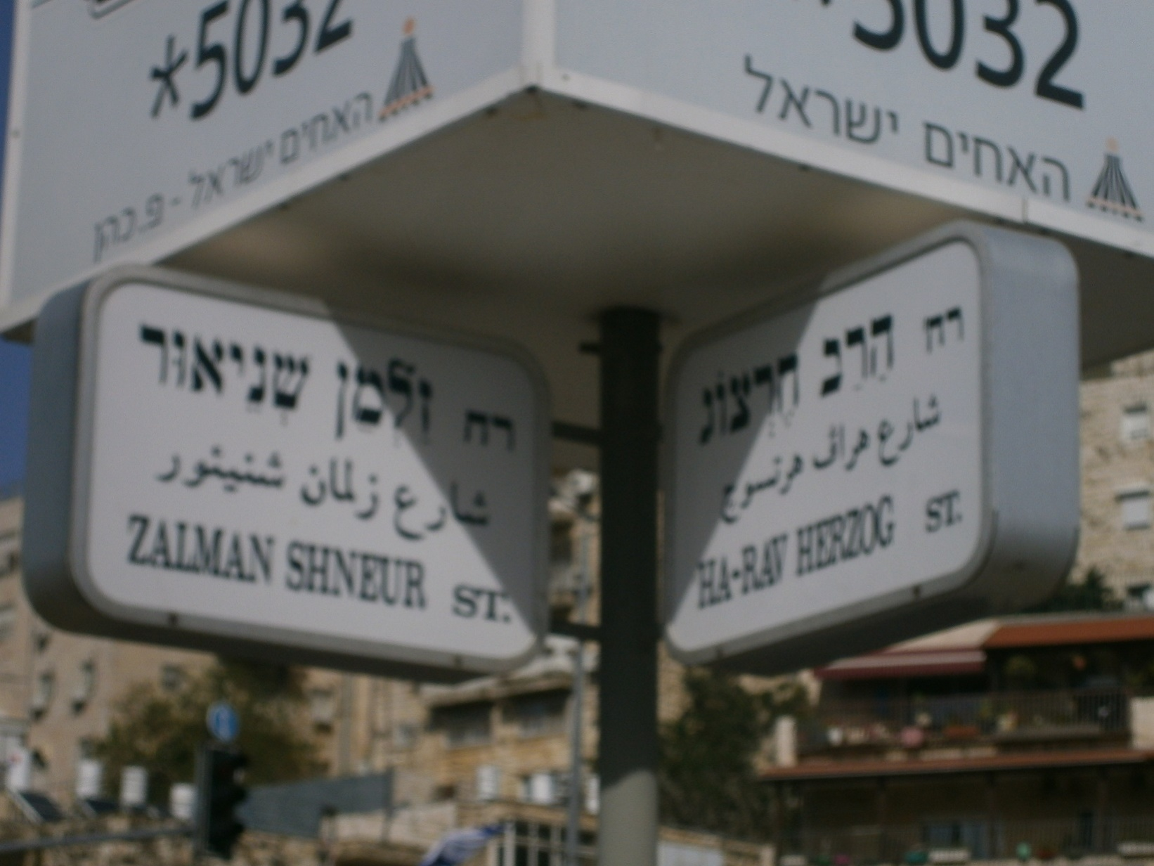

Slide 14
Огласовки (Никуд)
Камац (А) | ָ |  | Холам (О) | וֹ
Патах (А) | ַ |  | Шурук (У) | וּ
Сэголь (Э) | ֶ |  | Кубуц (У) | ֻ
Цере (Э) | ֵ |  | Хирик (И) | ִ
Шва (Э) | ְ |  | Дагеш | ּ

Slide 15
И снова примеры…
עוֹד מְלָפְפוֹן בְּבַקָשָה עִברִית יִשׂרָאֵל יְרוּשָלַיִם פְייסבּוּק | אִמָא יַיִן בַּיִת סֵפֶר כּוֹחַ אַחַת שתַיִם

Slide 16
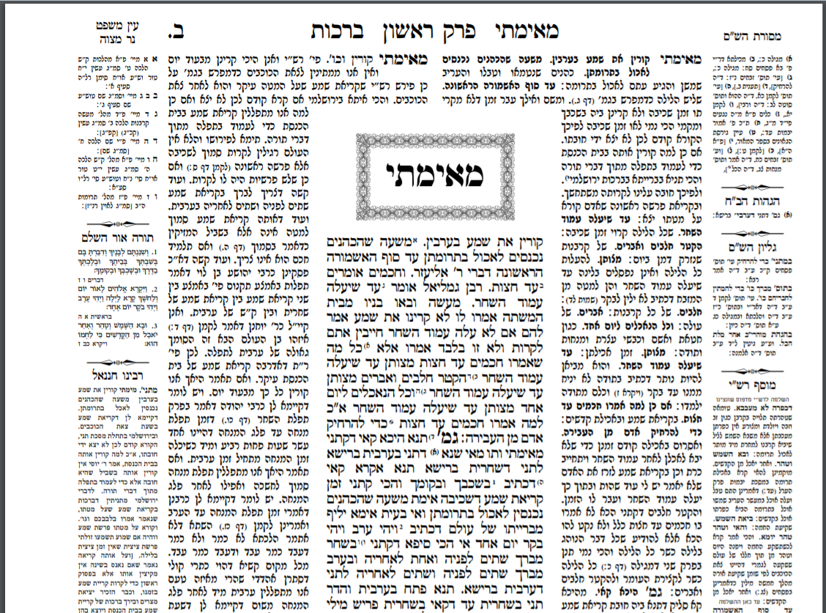
Вавилонский талмуд

Slide 17
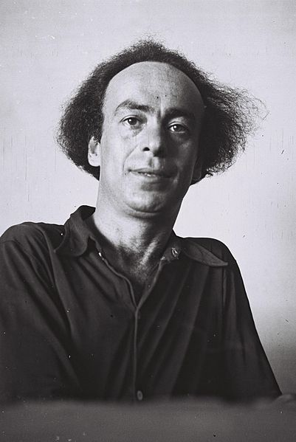
Авраам Шлёнский
אַתְּ חַכִּי לִי וְאֶחְזֹר אָח, חַכִּי הֵיטֵב. אַתְּ חַכִּי לִי גַּם בִּקְדוֹר מִסַּגְרִיר הַלֵּב. אַתְּ חַכִּי לְעֵת כְּפוֹרִים, אַתְּ חַכִּי בְּחֹם, אַתְּ חַכִּי עֵת אֲחֵרִים יִשְׁתַּכְּחוּ עַד תֹּם. הֵמָּה יִשְׁתָּאוּ הָבִין אֵיךְ תָּבִין נַפְשָׁם, כִּי רַק אַתְּ בְּחַכּוֹתֵךְ הִצַּלְתִּינִי שָׁם. אֵיךְ נִצַּלְתִּי – זֹאת נֵדַע רַק אֲנִי וְאַתְּ כִּי יוֹתֵר מִכָּל אָדָם לְחַכּוֹת יָדַעְתְּ!
אַל נָא תָשִׁירִי לְפָנַי שִׁירֵי אַרְצֵךְ רַבֵּי עַצֶּבֶת, כִּי חוֹף רָחוֹק וְהֵד חַיַּי בָּהֶם לַנֶּפֶש הַכּוֹאֶבֶת. אֲהָהּ! הַזֶּמֶר הָאַכְזָר אֶת לְבָבִי כְּחֵץ פּוֹלֵחַ, הוּא מַזְכִּירֵנִי לַיְלָה, כָּר וּדְמוּת עַלְמָה לְאוֹר יָרֵחַ. אוֹתוֹ הַצֶּלֶם הָאָהוּב אַתְּ מַשְׁכִּיחָה בִּי וּמַסֶּגֶת, אַךְ קוֹל שִׁירֵך אֶשְׁמַע – וְשׁוּב אֲנִי רוֹאֶה אוֹתוֹ מִנֶּגֶד. אַל נָא תָשִׁירִי לְפָנַי.

Slide 18
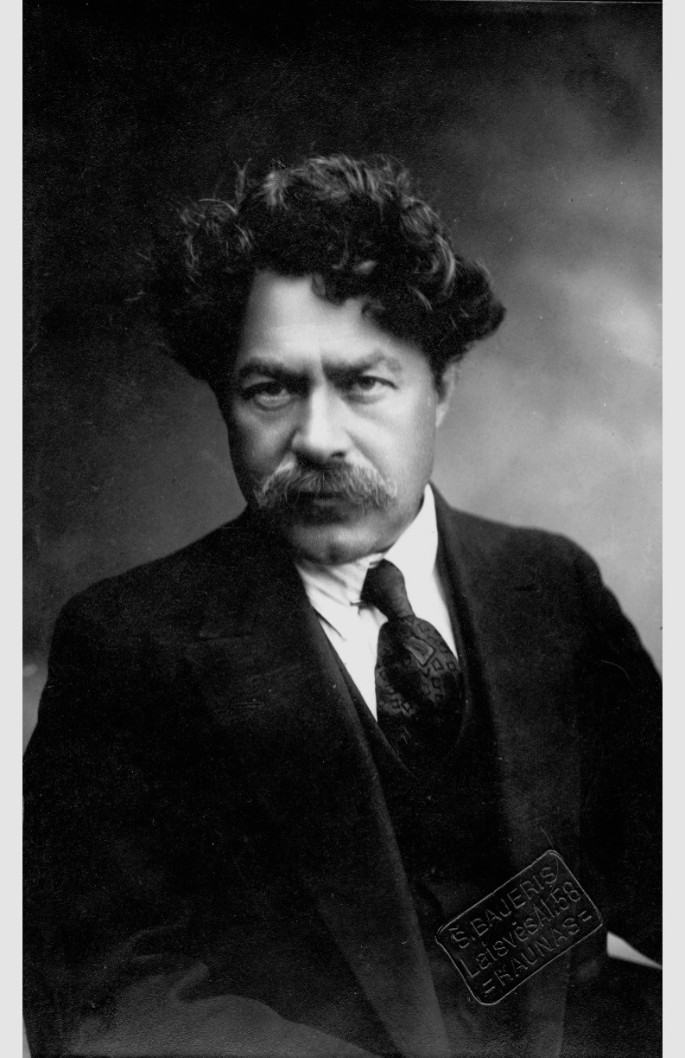
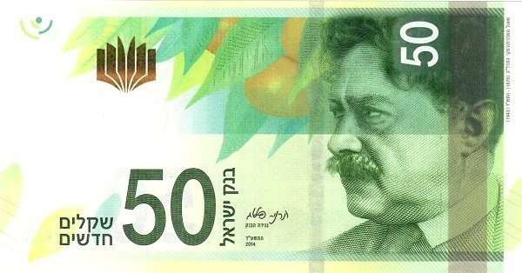
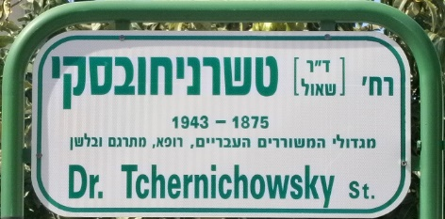
Трудно быть черниховским
ДЖ ג' -
Ж - ז'
Ч - צ'

Slide 19
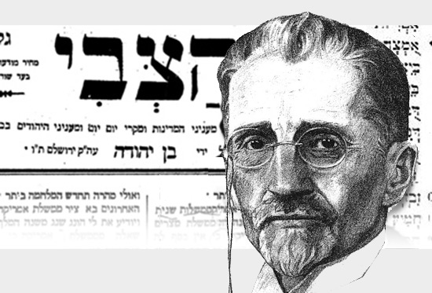
Давайте говорить как израильтяне
Неправильно | Правильно
Computer | מחשב (махшэв)
SMS | מסרון (мэсэрон)
Electricity | חשמל (хашмаль)
Engineer | מהנדס (мэандэс)
Microbe | חיידק (хайдак)
Airport | נמל תעופה (намаль тэуфа)
Football | כדורגל (кадурэгэль)
Taxi | מונית (монит)
Иврей – говори на иврите!
עברי דבר עברית!
Элиэзер Бен-Йегуда

Slide 20
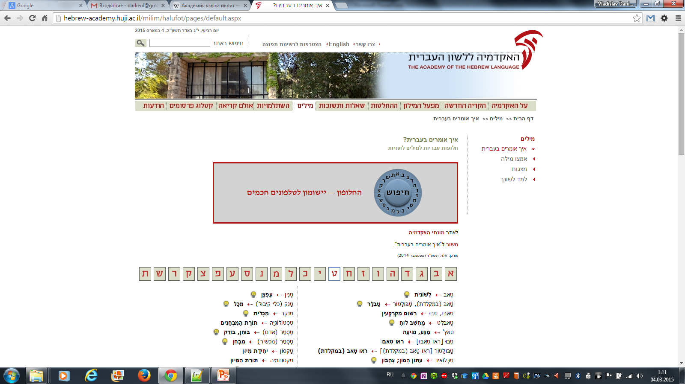
Академия языка иврит
http://hebrew-academy.huji.ac.il

Slide 21
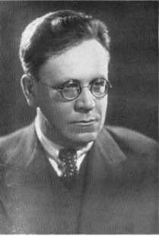
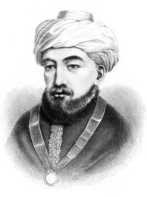
ОТ рамбама до маршака
מד"א
נתב"ג
צה"ל
חו"ל
רמטכ"ל
רש"י
רמח"ל
רמ"א
הגר"א
חז"ל
מרש"ק
רמב"ם

Slide 22
Глаголы иврита
Время
будущее
пааль
ифиль
пиэль
итпаэль
пуаль
уфаль
нифаль
настоящее
прошлое
Биньян
я
ты (муж.)
ты (жен.)
он
она
мы
вы (муж.)
вы (жен.)
они (муж.)
они (жен.)
Лицо

Slide 23
Глаголы иврита. Биньяним
Чаще всего корень глагола состоит из трех букв
Базовая форма – третье лицо, ед. числа, прош. в.
Остальные формы образуются добавлением приставок, суффиксов, и изменением корня.
Глаголы образуются от корня по 7 формам, которые называются биньяним (дома):
3 активные формы
3 пассивные формы
1 возвратная

Slide 24
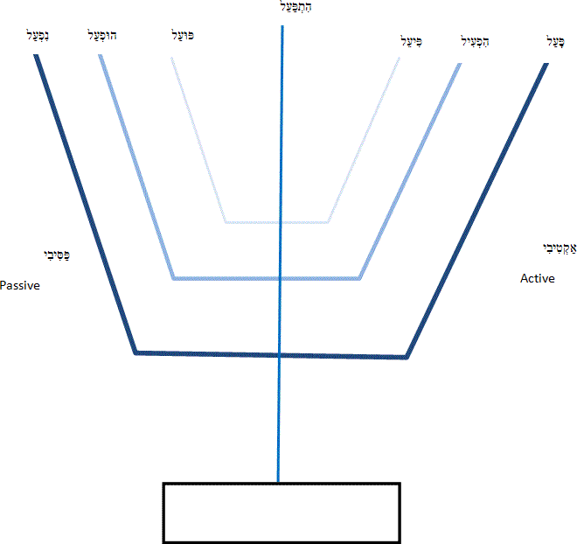
Глаголы иврита

Slide 25
Глаголы иврита. Биньяним
פעל
Пааль (простое) -בניין פָּעַל –
Ифиль (побуждение) בניין הִפְעִיל –
Пиэль (усиленное) בניין פִּעֵל –
Итпаэль (возвратное) - בניין הִתְפַּעֵל
Пуаль בניין פֻּעַל –
Уфаль בניין הֻפְעַל –
Нифаль בניין נִפְעַל -
Писал -בניין פָּעַל – כָּתַב
Одевал - בניין הִפְעִיל – הִלְבִּישׁ
Рассказывал - בניין פִּעֵל – סִפֵּר
Одевался - בניין הִתְפַּעֵל – הִתְלַבֵּש
Был рассказан - בניין פֻּעַל – סֻפַּר
Был одет - בניין הֻפְעַל – הֻלְבַּשׁ
Был надет - בניין נִפְעַל - נִלְבַּש
Notes:
Пааль (простое). Писал -בניין פָּעַל – כָּתַב
Ифиль (побуждение). Одевал - בניין הִפְעִיל – הִלְבִּישׁ
Пиэль (усиленное). Рассказывал - בניין פִּעֵל – סִפֵּר
Итпаэль (возвратное). Одевался - בניין הִתְפַּעֵל – הִתְלַבֵּש
Пуаль. Был рассказан - בניין פֻּעַל – סֻפַּר
Уфаль. Был одет - בניין הֻפְעַל – הֻלְבַּשׁ
Нифаль. Был надет - בניין נִפְעַל - נִלְבַּש

Slide 26
Притяжательные суффиксы
«принадлежность» - של
Мой – שלי
Твой - שלך
Его – שלו
Наш – שלנו
בית + שלנו = ביתנו
אח + שלי = אחי

Slide 27
Игры слов
מחצית
איש, אשה
אדם – אדמה
עולם – נעלם

Slide 28
Имя существительное. Род и число
Род
Мужской (без окончаний)
Женский (окончания ה- «а» и ת - «т»)
Число
Единственное
Множественное (оконч. -יםдля м., –ות для ж.)
Двойственное (окончание –יים)

Slide 29
Прилагательные
Прилагательное в иврите идет после существительного
בית גדול – большой дом
ילד טוב- хороший мальчик
עלה ירוק – зеленый лист
בחורה חכמה – умная девушка

Slide 30
Числительные
Числительные
Глаголы в настоящем времени
 | Ж.р. | М.р.
1 | אַחַת | אֶחַד
2 | שְׁתַּיִים | שְׁנַּיִים
3 | שָׁלוֹשׁ | שְׁלוֹשָׁה
4 | אַרְבַּע | אַרְבַּעָה
5 | חָמֵשׁ | חָמִשָה
6 | שֵׁשׁ | שִׁשָה
7 | שֶׁבַע | שִׁבַעָה
8 | שְׁמוֹנֶה | שְׁמוֹנָה
9 | תֵּשַׁע | תִּשַׁעָה
10 | עֶשֶׂר | עֲשָׂרָה

Slide 31
Местоимения
אני (ани) – я
אתה (ата) – ты (мужчина)
את (ат) – ты (женщина)
הוא (hу) – он
היא (hи) – она
אתם (атэм) – вы (мужчины)
אתן (атэн) – вы (женщины)
הם (hэм) – они (мужчины)
הן (hэн) – они (женщины)
אנחנו (анахну) – мы

Slide 32
Сопряжение существительных. Смихут
Некоторые слова состоят из двух, но означают одно.
בית ספר – дом книги??
בית כנסת- дом собрания??
בן אדם- сын Адама??

Slide 33
Предлоги. союзы
Большинство предлогов однобуквенные и пишутся слитно со следующим за ними словом
ב – в (внутри) (בבית – дома, в доме)
ל – к, в (направление) לתל אביב) – в Тель Авив)
מ – из (מעבודה – с работы)
ו – и (שחור ולבן – чёрное и белое)
ש – который (חלב שנשפך – молоко, которое пролилось)

Slide 34
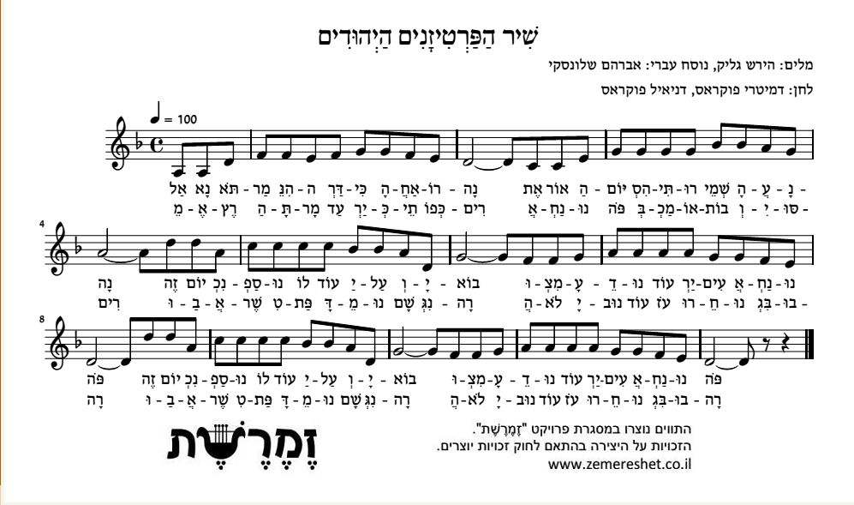
Иврит и музыка

Slide 35
ירושלים של זהב
אַךְ בְּבוֹאִי הַיּוֹם לָשִׁיר לָךְ וְלָךְ לִקְשֹׁר כְּתָרִים קָטֹנְתִּי מִצְּעִיר בָּנַיִךְ וּמֵאַחֲרוֹן הַמְּשׁוֹרְרִים כִּי שְׁמֵךְ צוֹרֵב אֶת הַשְּׂפָתַיִם כִּנְשִׁיקַת שָׂרָף אִם אֶשְׁכָּחֵךְ יְרוּשָׁלַיִם אֲשֶׁר כֻּלָּהּ זָהָב יְרוּשָׁלַיִם שֶׁל זָהָב חָזַרְנוּ אֶל בּוֹרוֹת הַמַּיִם לַשּׁוּק וְלַכִּכָּר שׁוֹפָר קוֹרֵא בְּהַר הַבַּיִת בָּעִיר הָעַתִּיקָה וּבַמְּעָרוֹת אֲשֶׁר בַּסֶּלַע אַלְפֵי שְׁמָשׁוֹת זוֹרְחוֹת נָשׁוּב נֵרֵד אֶל יָם הַמֶּלַח בְּדֶרֶךְ יְרִיחוֹ יְרוּשָׁלַיִם שֶׁל זָהָב | אֲוִיר הָרִים צָלוּל כַּיַּיִן וְרֵיחַ אֳרָנִים נִשָּׂא בְּרוּחַ הָעַרְבַּיִם עִם קוֹל פַּעֲמוֹנִים וּבְתַרְדֵּמַת אִילָן וַאֶבֶן שְׁבוּיָה בַּחֲלוֹמָהּ הָעִיר אֲשֶׁר בָּדָד יוֹשֶׁבֶת וּבְלִבָּהּ חוֹמָה יְרוּשָׁלַיִם שֶׁל זָהָב וְשֶׁל נְחֹשֶׁת וְשֶׁל אוֹר הֲלֹא לְכָל שִׁירַיִךְ אֲנִי כִּנּוֹר אֵיכָה יָבְשׁוּ בּוֹרוֹת הַמַּיִם כִּכָּר הַשּׁוּק רֵיקָה וְאֵין פּוֹקֵד אֶת הַר הַבַּיִת בָּעִיר הָעַתִּיקָה וּבַמְּעָרוֹת אֲשֶׁר בַּסֶּלַע מְיַלְּלוֹת רוּחוֹת וְאֵין יוֹרֵד אֶל יָם הַמֶּלַח בְּדֶרֶךְ יְרִיחו ֹ יְרוּשָׁלַיִם שֶׁל זָהָב

Slide 36
Полезные ссылки
http://ivrita.net – Иврит через мозг. Онлайн учебник Владимира Коэн-Цедека и Натана Приталя
http://www.slovar.co.il - Большой иврит-русский словарь Баруха Подольского
http://www.mechon-mamre.org/i/t/t0.htm - ТаНаХ онлайн (с огласовками)
https://www.hebrewbooks.org/shas.aspx - Вавилонский Талмуд в формате pdf.

